Slide 1
Применение теории вероятности
Подготовил студенты группы 2Б780 Ковалёв Антон, Ураев Николай

Slide 2
Что такое теория вероятности?
Математическая наука, изучающая закономерности в случайных явлениях. Одним из основных понятий является понятие случайного события (в дальнейшем просто событие).

Slide 3
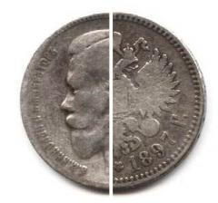

Slide 4
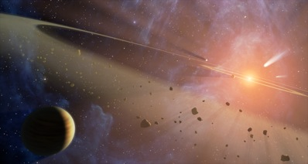
Астрономия.
Математика – самый короткий путь к самостоятельному мышлению.

Slide 5


Slide 6
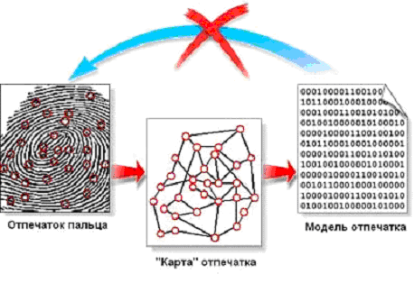
Биометрия

Slide 7

Сельское хозяйство
Наш разум
по природе своей
наделён
неутомимой жаждой
познавать истину.
Цицерон

Slide 8
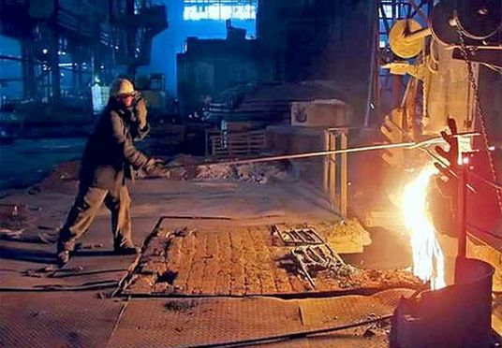
Промышленность
Маленькое дело лучше большого безделья.

Slide 9
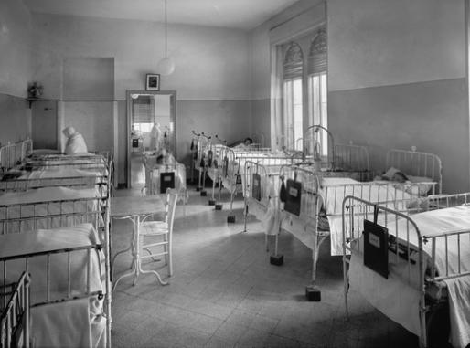
Медицина
Наука лишь постольку наука, поскольку в неё входит математика.

Slide 10
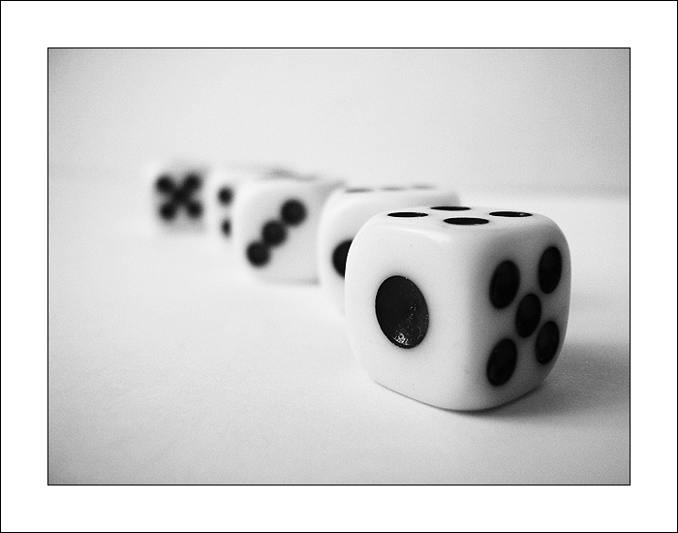
Спасибо за внимание

